Slide 1
وِرشة عِلميّة بعُنوان:
التهديد الإلكتروني وأساليب مواجهته
يُحاضِر فيها كُلّاً من :
م.م. رؤى علي إبراهيم/ م.م. آمنة عبد الكريم محمد

Slide 2
مقدمة
تعتبر التهديدات الإلكترونية من أبرز التحديات التي تواجه الأفراد والمنظمات في العصر الرقمي، مع تزايد الاعتماد على التكنولوجيا والإنترنت، أصبحت الهجمات الإلكترونية أكثر تعقيدًا وتنوعًا، مما يتطلب فهمًا عميقًا لأساليبها وطرق مواجهتها، تهدف هذه الورشة إلى توعية المشاركين بمخاطر التهديدات الإلكترونية وتزويدهم بالاستراتيجيات اللازمة لحماية أنفسهم ومنظماتهم.

Slide 3
اهداف الورشة
فهم التهديدات الالكترونية وأنواعها المختلفة.
تقييم المخاطر: تعلم كيفية تقييم المخاطر المتعلقة بالأمن السيبراني في بيئة العمل
استراتيجيات الحماية: استكشاف أساليب وتقنيات لحماية البيانات والأنظمة.
التعامل مع الحوادث: كيفية الاستجابة بشكل فعال عند حدوث هجوم الكتروني.
تعزيز الوعي الأمني: بناء ثقافة الامن السيبراني داخل المنظمات.

Slide 4
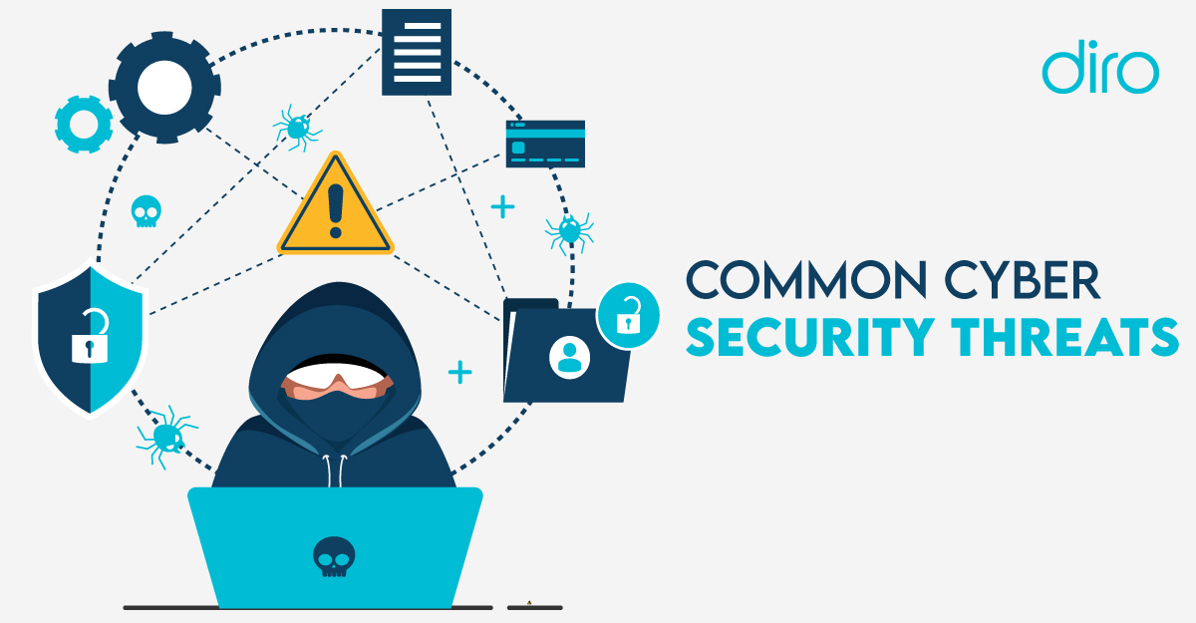
The Concept of Cyber Threats:
Cyber threats are any type of risks that target information systems, networks, or data with the aim of causing harm or breaching them. These threats can include a wide range of malicious activities carried out by individuals or groups, whether driven by financial, political, or even personal motives.

Slide 5
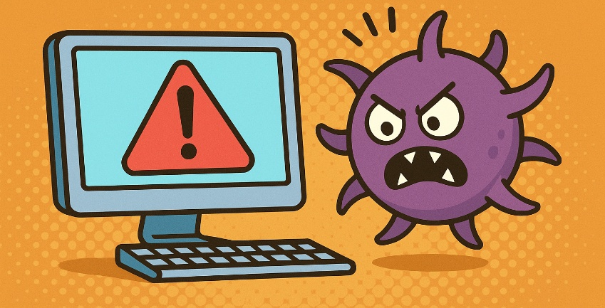
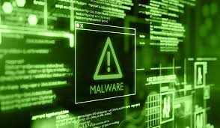
Types of Cyber Threats:
Viruses:
Malicious programs that replicate by inserting themselves into other files and spread to new systems.
Malware:
A broad term that includes all types of harmful software, including viruses, worms, spyware, and ransomware.

Slide 6
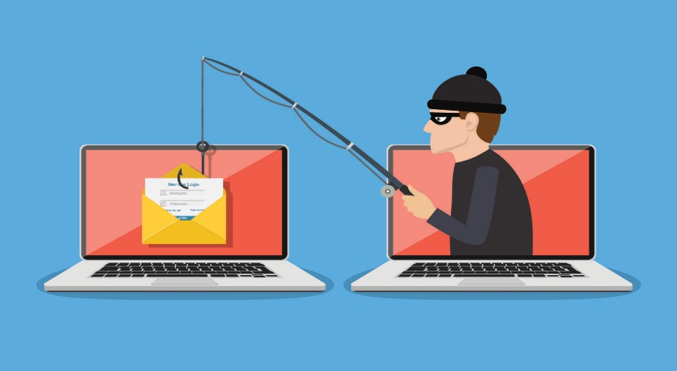
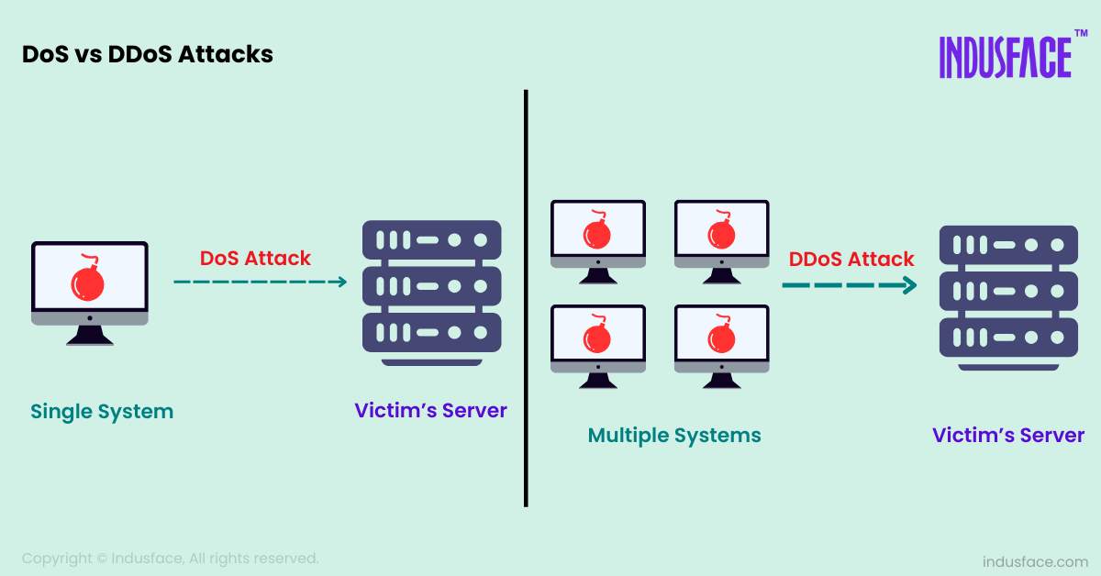
Phishing attacks:
A deceptive technique used by attackers to obtain sensitive information such as passwords or credit card details by impersonating a trusted entity.
Denial-of-Service (DoS) attacks:
Attacks that aim to overwhelm a system or network with abnormal traffic, leading to service disruption.

Slide 7
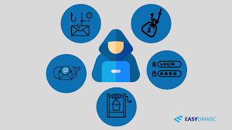
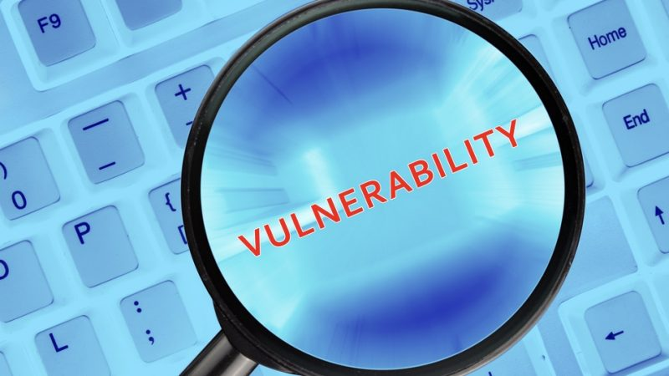
Social engineering attacks:
Methods that rely on deceiving individuals to obtain confidential information, such as phone calls or fake emails.
Security vulnerabilities:
Exploiting weaknesses in software or systems to gain unauthorized access.

Slide 8
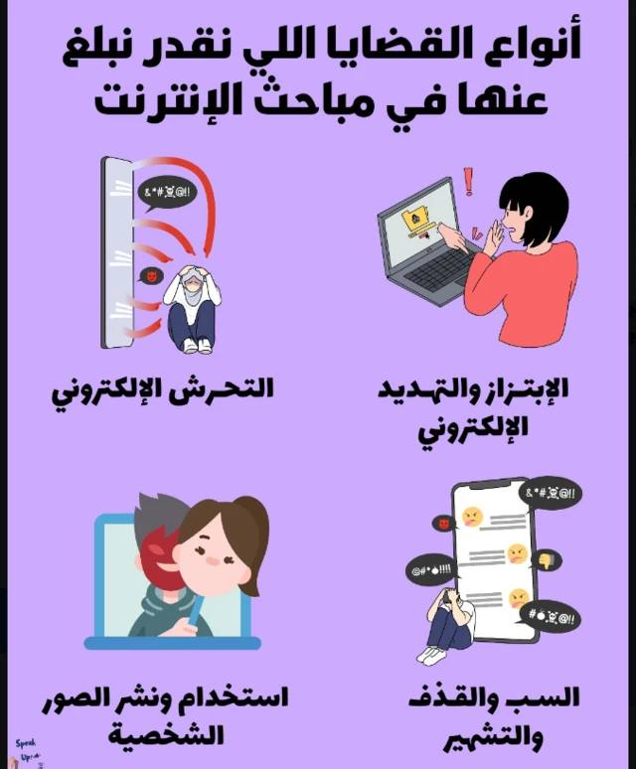

Slide 9



Motives of Cyber Threats:
Financial
Political
Personal
: Stealing money or financial information.
: Damaging reputations or targeting specific organizations.
: Revenge or harming the reputation of a specific individual.

Slide 10
Effects of Cyber Threats:
Cyber threats can lead to:
Loss of sensitive data
Disruption of business operations.
Significant financial costs as a result of attacks.
Loss of trust from customers and users.

Slide 11
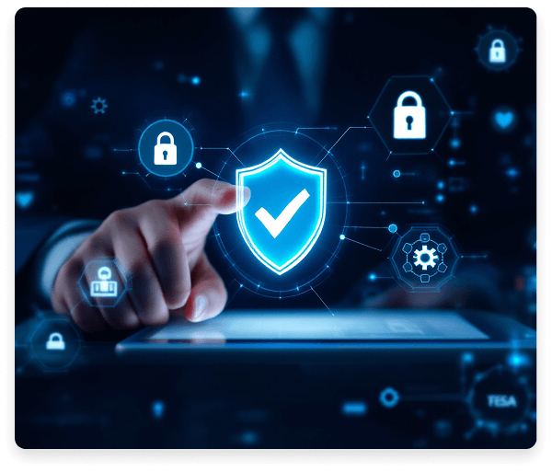
The Importance of Awareness about Cyber Threats
With the increasing reliance on technology, it becomes essential for individuals and organizations to understand cyber threats and how to counter them to ensure the protection of information and systems.

Slide 12
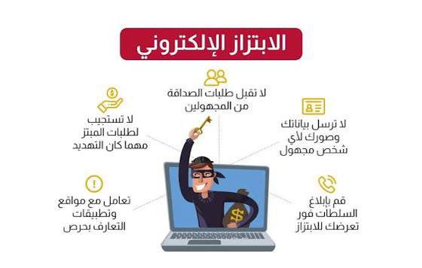

Slide 13
إجراءات الحماية من التهديدات الإلكترونية
استخدم كلمات مرور قوية
إنشاء كلمات مرور معقدة: استخدم مزيجًا من الأحرف الكبيرة والصغيرة، الأرقام، والرموز.
تغيير كلمات المرور بانتظام: قم بتحديث كلمات المرور كل عدة أشهر.
استخدام مديري كلمات المرور: يساعدك على إنشاء وتخزين كلمات مرور قوية.
تفعيل المصادقة الثنائية
استخدام المصادقة الثنائية (2FA): يوفر طبقة إضافية من الأمان عبر طلب رمز إضافي عند تسجيل الدخول.

Slide 14
تحديث البرمجيات بانتظام
تحديث نظام التشغيل والتطبيقات: تأكد من تثبيت التحديثات الأمنية فور صدورها.
استخدام برامج مضادة للفيروسات: قم بتثبيت برنامج موثوق لمكافحة الفيروسات وتحديثه بانتظام.
كن حذرًا عند تصفح الإنترنت
تجنب الروابط المشبوهة: لا تضغط على الروابط في رسائل البريد الإلكتروني أو الرسائل النصية من مصادر غير موثوقة.
تصفح المواقع الآمنة: تأكد من أن عنوان URL يبدأ بـ "https://" قبل إدخال معلوماتك الشخصية.

Slide 15
حماية المعلومات الشخصية
تجنب مشاركة المعلومات الحساسة: كن حذرًا عند مشاركة معلوماتك الشخصية على وسائل التواصل الاجتماعي.
استخدام إعدادات الخصوصية: تحقق من إعدادات الخصوصية في حساباتك الاجتماعية وقلل من المعلومات العامة.
النسخ الاحتياطي للبيانات
قم بعمل نسخ احتياطية منتظمة: احتفظ بنسخ احتياطية للبيانات المهمة على وسائط خارجية أو خدمات سحابية.

Slide 16
تعليم نفسك ومحيطك
التوعية حول الأمن السيبراني: تعلم عن أحدث التهديدات وأساليب الاحتيال.
تدريب الأسرة أو الزملاء: شارك المعرفة حول كيفية التعرف على التهديدات الإلكترونية.
استخدام الشبكات الآمنة
تجنب الشبكات العامة غير المحمية: إذا كان يجب عليك استخدامها، استخدم شبكة افتراضية خاصة VPN).)
تأمين شبكة الواي فاي المنزلية: قم بتغيير كلمة مرور الواي فاي الافتراضية واستخدم تشفير WPA3 إن أمكن.

Slide 17
مراقبة الحسابات المالية
تحقق من البيانات المصرفية بانتظام: راقب أي معاملات غير معروفة أو مشبوهة.
استخدم إشعارات المعاملات: قم بتفعيل الإشعارات لتلقي تنبيهات عند حدوث أي نشاط في حساباتك.
استجابة سريعة للحوادث
تعلم كيفية التصرف في حالة حدوث هجوم: إذا كنت تعتقد أنك تعرضت للاختراق، قم بتغيير كلمات المرور على الفور وإبلاغ السلطات إذا لزم الأمر.

Slide 18
في الختام شكرًا لحسن الاصغاء والاستماع

